Slide 1
Chương 2: Âm thanh và công nghệ xử lý âm thanh
Nội dung khóa học
2.1. Một số khái niệm & định nghĩa.
2.1.1. Một số định dạng file âm thanh.
2.1.2. Chuẩn mã hóa audio Mp3
2.2. Ứng dụng của âm thanh
2.3. Kỹ thuật biến đổi âm thanh và tiếng nói.
2.4. Các kỹ thuật trích chọn đặc trưng âm thanh
2.5. Giới thiệu một số công cụ hỗ trợ xử lý và nhận dạng âm thanh
Chương 5: Tập lệnh (Assembly programming language)

Slide 2
2.1. Một số khái niệm & định nghĩa
Âm thanh (audio): là dao động các sóng âm gây ra áp lực làm dịch chuyển các hạt vật chất trong môi trường đàn hồi làm tai người cảm nhận được các dao động này
Âm thanh tự nhiên: là sự kết hợp giữa các sóng âm mang tần số khác nhau
Dải động của tai: giới hạn bởi ngưỡng nghe thấy (0dB) đến ngưỡng đau (120dB) của người
Ngưỡng nghe tối thiểu: mức thấp nhất của biên độ mà tai người có thể cảm nhận được âm thanh tùy thuộc vào từng người, mức áp lực và tần số của âm thanh
Chương 5: Tập lệnh (Assembly programming language)

Slide 3
2.1. Một số khái niệm & định nghĩa
Hiệu ứng che khuất âm thanh: hiện tượng âm thanh mà tại đó ngưỡng nghe của một âm tăng lên trong khi có mặt của một âm khác (khó nghe hơn)
Hướng âm thanh: tai và não có thể giúp ta xác định hướng âm thanh, điều này có thể ứng dụng để tạo các hiệu ứng âm thanh như stereo, surround
Vang là hiện tượng kéo dài âm thanh sau khi nguồn âm đã tắt
Trễ là thời gian âm thanh phản xạ đến đích so với âm thanh trực tiếp.
Chương 5: Tập lệnh (Assembly programming language)

Slide 4
2.1. Một số khái niệm & định nghĩa
2.1.1. Một số định dạng file âm thanh
MP3 là một định dạng âm thanh kỹ thuật số được tạo ra bằng cách nén dữ liệu. Trong quá trình nén, các dãy âm thừa, dãy âm quá cao hay quá thấp đều sẽ bị loại bỏ
WMA là một định dạng âm thanh được tạo ra bằng cách nén và mất đi một phần dữ liệu. File WMA có dung lượng thậm chí còn nhẹ hơn MP3 (có thể chỉ bằng một nửa) mà chất lượng thì không hề thua kém
WAV là một dạng file âm thanh gốc, không nén. Và do đó, file WAV có chất lượng âm thanh tốt (tương đương nhạc CD) nhưng khá nặng do dung lượng lớn.
language)

Slide 5
2.1. Một số khái niệm & định nghĩa
2.1.1. Một số định dạng file âm thanh
FLAC là một định dạng dùng để nén các dữ liệu âm thanh nhưng không làm mất đi tín hiệu nào. File âm thanh FLAC được giữ lại chất lượng âm tốt, nhưng đã nhẹ đi đáng kể (dung lượng chỉ nhẹ bằng một nửa WAV)
AAC là một định dạng nén âm thanh có làm mất bớt dữ liệu, tương tự MP3. Tuy vậy, file AAC có chất âm tốt hơn MP3, đặc biệt là có thể tích hợp được nhiều kênh âm thanh ở tần số thấp mà có thể file MP3 bị mất
OGG là một file âm thanh nén sử dụng chuẩn nén Ogg Vorbis miễn phí tương tự chuẩn MP3 nhưng cho chất lượng tốt hơn với kích cỡ file tương đương.

Slide 6
2.1. Một số khái niệm & định nghĩa
2.1.1. Một số định dạng file âm thanh
AIFF là các file âm thanh chất lượng cao dùng để lưu trữ âm thanh CD. Nó có dung lượng tương đương với file
ALAC là một file nhạc chất lượng cao, được tạo ra bởi phương pháp nén bảo toàn dữ liệu của Apple. ALAC tương tự như file FLAC nhưng không phổ biến bằng
AMR là định dạng âm thanh được sử dụng phổ biến trong các thiết bị âm thanh như: điện thoại, máy nghe nhạc. Định dạng này tối ưu hóa để giải mã giọng nói, được áp dụng cho việc đàm thoại trên điện thoại

Slide 7
2.1. Một số khái niệm & định nghĩa
2.1.1. Một số định dạng file âm thanh
Lossless là định dạng âm thanh chất lượng cao nhờ sử dụng kỹ thuật nén không mất dữ liệu. Nó sử dụng âm thanh gốc CD sau đó sử dụng các kỹ thuật âm thanh để tạo nén lại với một dung lượng lớn
MIDI bao gồm tiếng đàn, tiếng sáo, tiếng các bộ gõ và cả tiếng hát tồn tại dưới dạng sóng âm thanh hình sin. MIDI dùng để trao đổi thông tin biểu diễn giữa các nhạc cụ điện tử hoặc giữa các nhạc cụ điện tử với máy tính
WMA9 được Microsoft sáng chế ra để làm đối thủ cạnh tranh với MP3, ACC. Đây là chuẩn nén âm thanh với bit rate thấp hơn một nửa nhưng chất lượng lại tương đương với MP3

Slide 8
2.1. Một số khái niệm & định nghĩa
2.1.1. Một số định dạng file âm thanh
ACC+ là chuẩn âm thanh được nâng cấp từ ACC giúp duy trì chất lượng âm thanh tốt hơn với tốc độ bit nhị phân thấp. ACC+ được tạo nên nhờ sự kết hợp của 2 công nghệ mã hóa là: (AAC) và (SBR)
ACC++ là định dạng âm thanh hiệu suất cao được cải tiến từ định dạng AAC+ với việc được bổ sung thêm công nghệ mã hóa Parametric Stereo (PS) giúp mở rộng việc phân phối các tín hiệu âm thanh đa kênh, nhờ thế mà âm thanh codec được tăng hiệu suất một cách đáng kể.

Slide 9
2.1. Một số khái niệm & định nghĩa
2.1.1. Một số định dạng file âm thanh
AC3 (Audio Coding 3) được sử dụng hầu hết trên các đĩa DVD giúp mở rộng hệ thống âm thanh vòm. AC3 được tạo ra để tăng độ trung thực so với định dạng trước đó về tiêu chuẩn âm thanh vòm. AC3 cho phép số hóa (coding) âm thanh với tần số thấp hơn (lower sample rate) nhưng vẫn bảo đảm được chất lượng âm thanh.
Hiện nay, AC3 được ứng dụng khá phổ biến trong âm thanh máy tính cũng như trong hầu hết các điện thoại di dộng như nhạc chuông, âm báo cũng được định dạng AC3.

Slide 10
2.1.2. Chuẩn mã hóa audio Mp3
MP3: ra đời năm 1980 từ viện nghiên cứu Fraunhoufer Institute (Đức).
MP3 là nhóm MPEG-1 lớp 3 cung cấp chất lượng audio gần giống với chất lượng CD ở tốc độ bit thấp
MP3 hỗ trợ các tần số lấy mẫu khác nhau như: 32kHz; 44,1kHz; 48kHz; tốc độ bit có thể thay đổi từ 32 đến 448kbps
ACC: Ra đời năm 1997 từ Fraunhofer Institue (Đức) kết hợp với một số công ty như AT&T, Sony, Dolby, là định dạng cải tiến của MP3.
OGG: Là định dạng nguồn mở được Xiph.org Foundation đề xuất năm 1993, nén tốt và có chất lượng ở tốc độ bit thấp.

Slide 11
2.1.2. Chuẩn mã hóa audio Mp3
WMA: Định dạng âm thanh của Microsoft, ra mắt năm 1999, trên lý thuyết có thể nén 96 kbps với chất lượng của MP3 128 kbps. WMA cũng phổ biến trong thế giới âm thanh phát trực tuyến.
Realaudio: Định dạng của công ty RealNetworks, chủ yếu dùng cho phát nhạc trực tuyến, định dạng đầu tiên ra đời năm 1995, đến nay đã có RealAudio 10

Slide 12
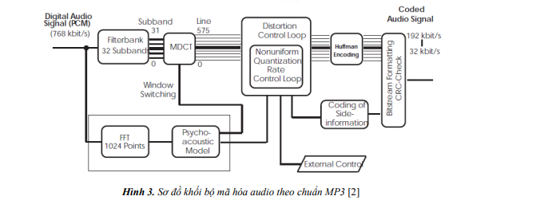
2.1.2. Chuẩn mã hóa audio Mp3

Slide 13
2.1.2. Chuẩn mã hóa audio Mp3
Giàn lọc (Filterbank): phân tích tín hiệu vào thành 32 băng con, đầu ra của các bộ lọc băng con được nối với bộ biến đổi Cosin rời rạc MDCT. MDCT chia tiếp các đầu ra của giàn lọc thành 576 băng con nhằm đạt độ phân giải tốt hơn trong miền tần số.
Lập mô hình cảm quan (Psychoacoustic model): khâu này quyết định chất lượng của tín hiệu MP3. Bộ mã hóa MP3 tiến hành ánh xạ từ miền thời gian sang miền tần số bằng phép biến đổi Fourier nhanh FFT (Fast Fourier Trasform) 1024 điểm

Slide 14
2.1.2. Chuẩn mã hóa audio Mp3
Lượng tử hóa và mã hóa (Quantization and Coding): thực hiện lượng tử hóa và mã hóa các thành phần phổ với yêu cầu nhiễu lượng tử hóa thấp hơn ngưỡng mặt nạ
Vòng lặp trong hay vòng lặp điều khiển tốc độ (rate control loop): hiệu chỉnh độ lợi để tăng dần kích thước bước lượng tử hóa, giảm dần số mức lượng tử hóa cho đến khi số bit yêu cầu cho mã hóa Huffman đủ nhỏ, dẫn đến bit tốc độ bit của tín hiệu MP3 đủ nhỏ.

Slide 15
2.1.2. Chuẩn mã hóa audio Mp3
Vòng lặp ngoài hay vòng lặp điều khiển nhiễu (distortion control loop): hiệu chỉnh hệ số tỷ lệ để giảm dần nhiễu lượng tử hóa, lúc đó số mức lượng tử hóa tăng dần lên, làm tốc độ bit tăng dần lên, dẫn đến vòng lặp trong phải hiệu chỉnh độ lợi.
Định dạng dòng bit (bitstream formatting): dòng bit MP3 được định dạng theo từng khung, gồm các hệ số phổ đã được mã hóa, đầu khung là header gồm: từ mã đồng bộ, tốc độ bit, tần số lấy mẫu, lớp, mode mã hóa

Slide 16
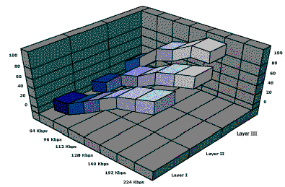
2.1.2. Chuẩn mã hóa audio Mp3
Có 3 lớp:

Slide 17
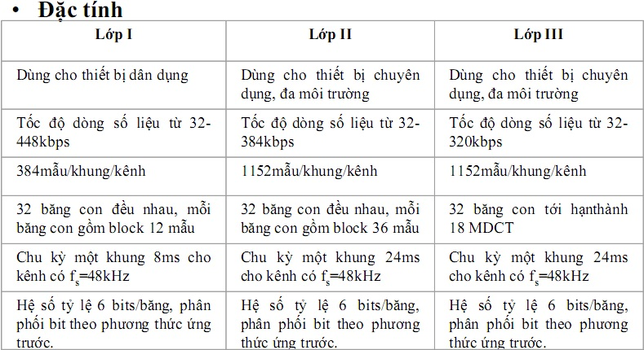
2.1.2. Chuẩn mã hóa audio Mp3

Slide 18
2.1.2. Chuẩn mã hóa audio Mp3
Giải thuật
Dùng bộ lọc thông để chia tín hiệu âm thanh thành các sub-band theo tần số, tương ứng với 32 băng giới hạn -> lọc sub-band.
Xác định số lượng che của mỗi band gây bởi các band lân cận bằng các kết quả bước 1 -> mô hình âm - tâm lý.
Nếu mức to của một băng mà nhỏ hơn ngưỡng che thì không mã hóa nó
Ngược lại, xác định số bit cần thiết để mã hóa sao cho nhiễu sinh ra bởi việc lượng tử hóa này thấp hơn đường cong che.
Định dạng dòng dữ liệu bit

Slide 19
2.1.2. Chuẩn mã hóa audio Mp3
VD
Sau khi phân tích, 16 band đầu tiên trong số 32 band như sau:
_________________________________________________________
Band 1 2 3 4 5 6 7 8 9 10 11 12 13 14 15 16
Level(dB)0 8 12 10 6 2 10 60 35 20 15 2 3 5 3 1
_________________________________________________________
Nếu mức to của âm thứ 8 là 60dB, nó sẽ che band thứ 7 ở mức 12dB và band thứ 9 ở mức 15dB.
Mức to ở band 7 là 10dB (<12dB) nên bị bỏ qua, không mã hóa.
Mức to band 9 là 35 (> 15dB) nên được tiếp tục xử lý.
Layer I: bộ lọc loại DCT với 1 frame và độ rộng tần số như nhau trên mỗi sub-band. Mô hình âm-tâm lý chỉ sử dụng hiệu quả che tần số (Frequency masking).
Layer II: sử dụng 3 frame trong bộ lọc (trước, hiện tại và kế tiếp, tổng cộng 1152 mẫu). Mô hình âm-tâm lý có sử dụng hiệu quả che nhất thời (Temporal masking).
Layer III: dùng bộ lọc băng giới hạn tốt hơn, mô hình âm-tâm lý có sử dụng hiệu quả che nhất thời, và có dùng bộ mã hoá Huffman.

Slide 20
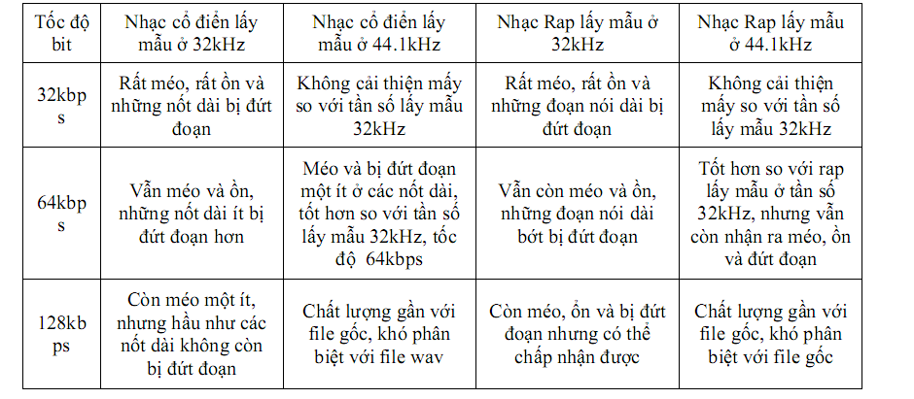
2.1.2. Chuẩn mã hóa audio Mp3
Kết quả so sánh chất lượng các file MP3

Slide 21
2.2. Ứng dụng của âm thanh
Âm thanh đóng vai trò quan trọng trong các ứng dụng truyền thông đa phương tiện
Âm thanh kết hợp với hình ảnh để giải thích cho người sử dụng một ý tưởng hay một quy trình
Âm thanh được đưa vào các ứng dụng: hệ thống đào tạo và bán hàng tự động, hệ thống điểm thông tin, hệ thống chỉ đường của người khiếm thị, ...
Công nghệ xử lý âm thanh ngày càng được cải tiến, mối quan tâm của người dùng đến các hệ thống xử lý và nhận dạng tiếng nói trong các ứng dụng kinh doanh, an ninh,

Slide 22
2.3. Kỹ thuật biến đổi âm thanh và tiếng nói
2.3.1. Đo lường hiệu năng nén
Hiệu năng của một kỹ thuật nén đo bằng một tập các tham số.
Hệ số nén: là tỷ số giữa số lượng dữ liệu gốc và số lượng dữ liệu sau khi nén.
Chất lượng tái tạo phương tiện: khi hệ số nén cao thì chất lượng tái tạo phương tiện thấp.
Độ phức tạp: Càng đơn giản trong cài đặt càng tốt.
Tốc độ nén : Nhanh là tốt.
Tốc độ giải nén: Nhanh là tốt.
Khi tốc độ nén và giải nén bằng nhau ta có kỹ thuật nén đối xứng, ngược lại ta có kỹ thuật nén không đối xứng

Slide 23
2.3.2. Phân loại các kỹ thuật nén
Có nhiều kỹ thuật dùng để nén thông tin đa phương tiện. Nếu phân loại trên cơ sở kết quả của kỹ thuật nén => Hai kiểu phân loại:
Kỹ thuật nén không mất dữ liệu: được dùng để nén các chương trình máy tính, hồ sơ pháp lý và bệnh án, theo đó không có lỗi/mất dữ liệu sau nén. Kỹ thuật này chỉ sử dụng các thống kê dữ liệu (data redundance).
Kỹ thuật nén bị mất dữ liệu: dùng để nén audio, hình ảnh và video, ở đó một số lỗi/mất dữ liệu có thể chấp nhận được. Kỹ thuật này sử dụng các thống kê dữ liệu và đặc tính nhận thức của con người

Slide 24
2.3.2. Phân loại các kỹ thuật nén
Kỹ thuật nén không mất dữ liệu (Lossness)
Dữ liệu gốc có thể phục hồi lại hoàn toàn
Tỷ lệ nén thông thường có thể đạt được từ 2:1 đến 50:1
Nén không mất dữ liệu được sử dụng để nén các chương trình máy tính, các văn bản luật pháp và các bệnh án. Nó cũng được sử dụng kết hợp với kỹ thuật nén mất dữ liệu để đạt các hệ số nén cao trong thông tin đa phương tiện
Các kỹ thuật nén không mất dữ liệu khai thác “tính dư thừa thống kê” (statisticals redundancies) trong dữ liệu được nén

Slide 25
2.3.2. Phân loại các kỹ thuật nén
Kỹ thuật nén mất dữ liệu (Lossy)
Có sự khác biệt giữa dữ liệu gốc và dữ liệu được phục hồi lại sau khi nén
Có sử dụng các đặc điểm tâm sinh lý của thính giác và thị giác của con người trong việc nghiên cứu cho các giải thuật nén.
Tỷ lệ nén đạt cao hơn so với các giải thuật nén không tổn hao (từ 100:1)
Các giải thuật nén điển hình: JPEG, MPEG
Nén MP3, Photograph Image, Video

Slide 26
2.3.2. Phân loại các kỹ thuật nén
Kỹ thuật nén tốc độ bit không đổi và nén tốc độ bit thay đổi
Trong số hoá audio/video, các mẫu được lấy trong các thời khoảng bằng nhau và biểu diễn với một số bit như nhau. Khi giải nén audio/video thành các dòng bit tốc độ không đổi. Ta gọi kỹ thuật mã hoá tốc độ bit không đổi (CBR).
Một số kỹ thuật nén sẽ làm giảm tốc độ bit của các dòng, và ta gọi là kỹ thuật mã hoá tốc độ bit thay đổi (VBR).

Slide 27
2.3.2. Phân loại các kỹ thuật nén
Rất quan trọng khi xếp loại một kỹ thuật nén là CBR/VBR
Trước tiên, nội dung phương tiện thay đổi theo thời gian. Nếu phức tạp, nhiều dữ liệu được sử dụng để biểu diễn. Nếu đơn giản, ít dữ liệu được sử dụng. Kỹ thuật VBR hiệu quả và cho chất lượng cao ở cùng hệ số nén.
VBR khó đặc tả và mô hình hóa, khó hỗ trợ bởi hệ thống truyền thông đa phương tiện.
Hai nhân tố này dùng trong mô tả khi thiết kế và phát triển hệ thống đa phương tiện.

Slide 28
2.3.3. Các giải thuật nén
Nén không tổn thất
Mã hóa entropy (entropy coding – Huffman code)
Mã hóa độ dài run (run-length coding)
Mã hóa Lempel-Ziv-Welch (LZW coding)
Mã số học

Slide 29
2.3. Kỹ thuật biến đổi âm thanh và tiếng nói.
Nén có tổn thất
Các phương pháp nén âm thanh đơn giản:
LCP(Linear Predictive Coding)
CELP (Code Excited Linear Predictor)
Nén âm thanh dùng mô hình âm – tâm lý (Psychoacoustics):
Hệ thống nghe và phát âm của con người
Che tần số
Băng giới hạn
Che nhất thời
Nén âm thanh JPEG, MPEG

Slide 30
Mã hoá Entropy
Entropy là giới hạn dưới cho nén không mất dữ liệu: Khi xác suất xuất hiện của mỗi ký hiệu là cố định, mỗi ký hiệu sẽ được biểu diễn với trung bình tối thiểu là H bit. Các bit được nén gần với entropy H cho hiệu quả nén tốt hơn (với kỹ thuật nén không mất).
Kỹ thuật mã hóa dựa trên “độ dài mã hóa của các ký hiệu khác nhau thay đổi theo lượng thông tin mà nó tải” được gọi là mã hóa entropy

Slide 31
Mã hoá Entropy
Các ký hiệu khác nhau chuyển tải một lượng thông tin khác nhau phụ thuộc vào xác suất xuất hiện của nó.
Ký hiệu với xác suất xuất hiện cao tải một lượng thông tin nhỏ.
Ký hiệu với xác suất xuất hiện thấp tải một lượng thông tin lớn.
Lượng thông tin I được tải trong một ký hiệu với xác suất xuất hiện p được định nghĩa bởi: I = log(1/p)

Slide 32
Mã hoá Entropy
Đơn vị của thông tin là bit, xác suất là các số thực giữa 0 và 1.
Nếu xác suất p=1 thì log2(1/p)=0. Điều đó có nghĩa là ký hiệu có xác suất xuất hiện bằng 1, không mang bất kỳ thông tin mới nào.
Nếu xác xuất rất nhỏ thì log2(1/p) trở nên rất lớn. Như vậy, các ký hiệu ít khi xuất hiện sẽ mang một lượng rất lớn thông tin.

Slide 33
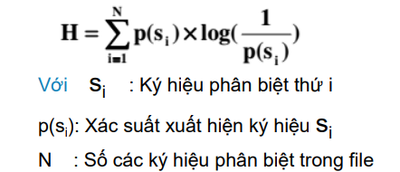
Mã hoá Entropy
Khái niệm này của thông tin hết sức quan trọng trong nén dữ liệu. Chiều dài mã nén lý tưởng của một ký hiệu trong nén không mất dữ liệu bằng với số bit thông tin của ký hiệu. Các kỹ thuật nén nhắm tới mục tiêu này.
Thông tin trung bình của mỗi ký hiệu trong một tập tin được gọi là entropy H và được định nghĩa bởi công thức:

Slide 34
Mã hóa Huffman (Huffman Coding)
Mã hóa Huffman (David A. Huffman) là một thuật toán mã hóa dùng để nén dữ liệu.
Dựa trên bảng tần suất xuất hiện các kí tự cần mã hóa để xây dựng một bộ mã nhị phân cho các kí tự đó sao cho dung lượng (số bit) sau khi mã hóa là nhỏ nhất.

Slide 35
Mã hóa Huffman (Huffman Coding)
Cây Huffman
Là cây nhị phân, mỗi nút chứa ký tự và trọng số (tần suất của ký tự đó).
Mỗi ký tự được biểu diễn bằng 1 nút lá (tính tiền tố)
Nút cha có tổng ký tự, tổng trọng số của 2 nút con.
Các nút có trọng số, ký tự tăng dần từ trái sang phải
Các nút có trọng số lớn nằm gần nút gốc.
Các nút có trọng số nhỏ nằm xa nút gốc hơn

Slide 36
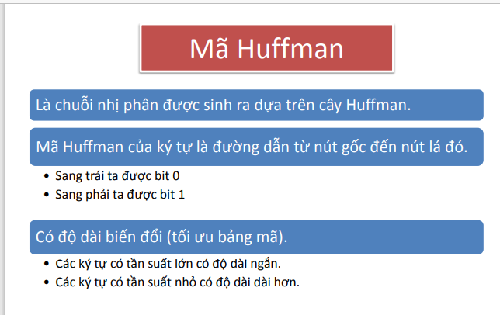
Mã hóa Huffman (Huffman Coding)

Slide 37
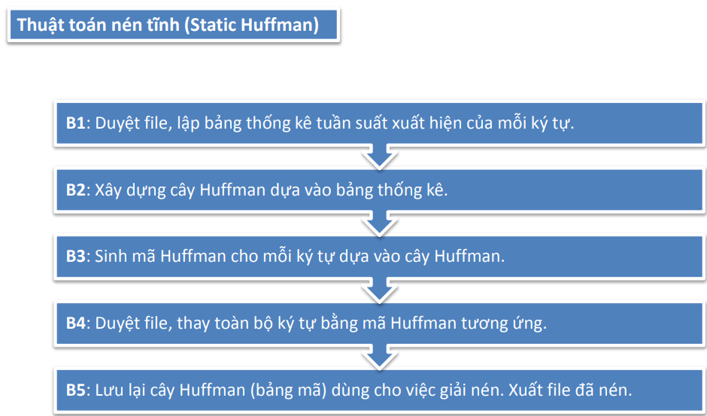
Mã hóa Huffman (Huffman Coding)

Slide 38
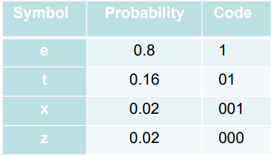
Mã hóa Huffman (Huffman Coding)
VD: Một file gồm 1000 ký tự, các ký tự trong file là e, t, x, và z. Xác suất xuất hiện của chúng trong file lần lượt là 0.8, 0.16, 0.02, và 0.02.
Biểu diễn bình thường (8 bits/ký tự): Như vậy ta cần 8000 bit để biểu diễn toàn bộ file.
Trong mã hoá Huffman, ta dùng số lượng bit khác nhau để biểu diễn các ký tự.
Tổng số bit yêu cầu là:
1000(1*0.8+2*0.16+3*0.02+3*0.02)
=1240 bit

Slide 39
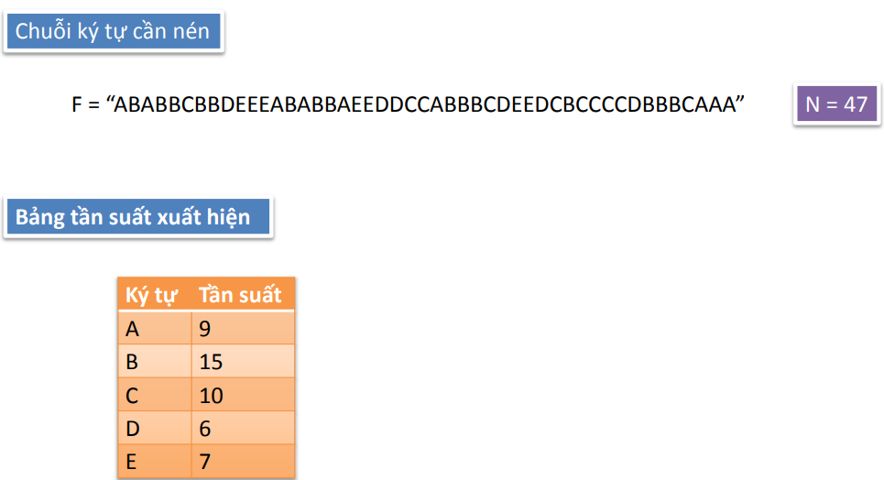
Mã hóa Huffman (Huffman Coding)

Slide 40
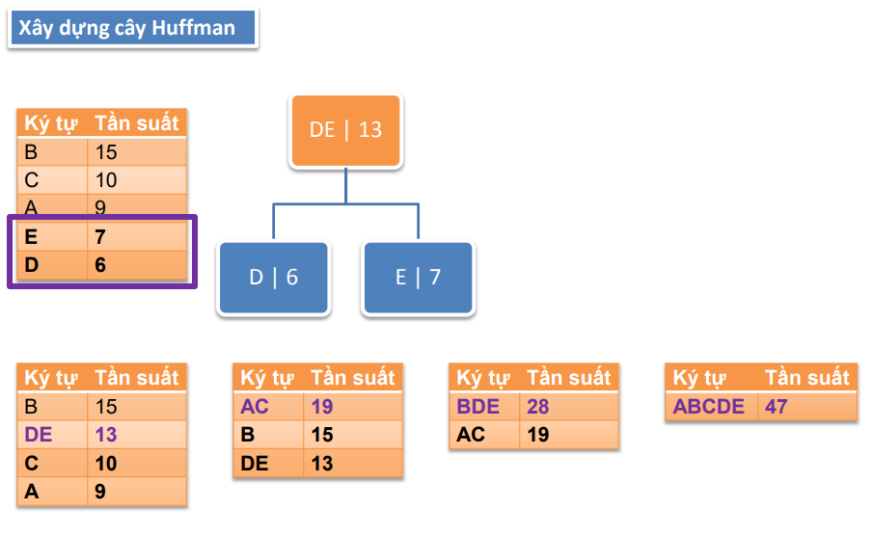
Mã hóa Huffman (Huffman Coding)

Slide 41
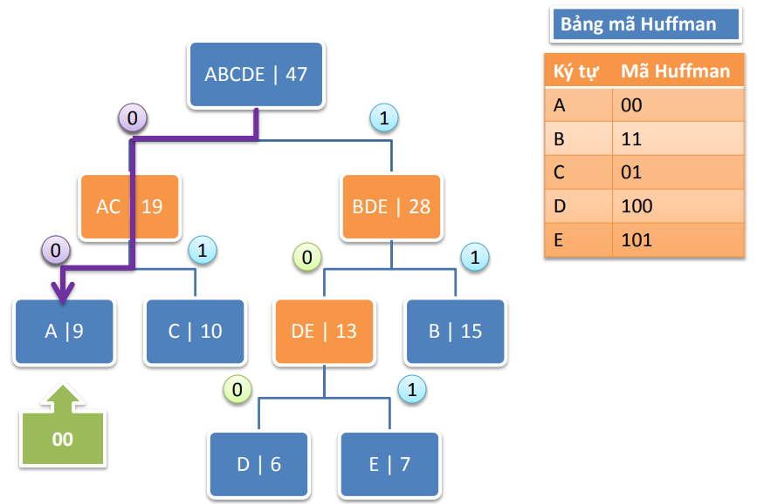
Mã hóa Huffman (Huffman Coding)

Slide 42
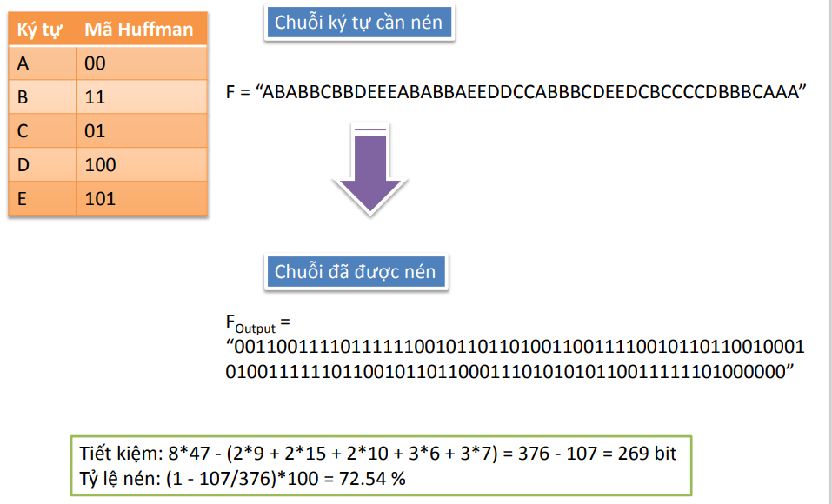
Mã hóa Huffman (Huffman Coding)

Slide 43
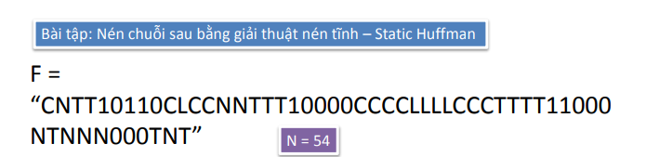
Mã hóa Huffman (Huffman Coding)

Slide 44
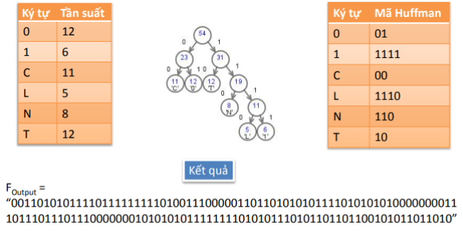
Mã hóa Huffman (Huffman Coding)

Slide 45
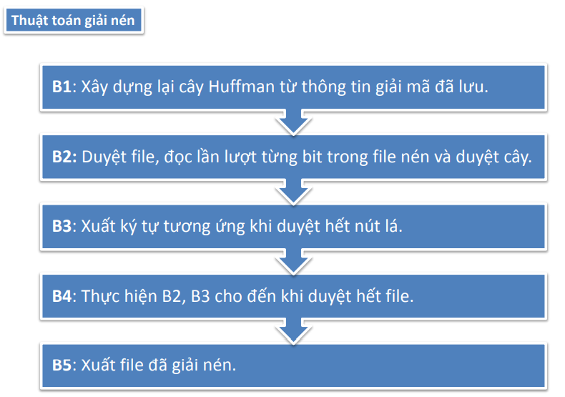
Mã hóa Huffman (Huffman Coding)

Slide 46
Mã hóa độ dài run (Run-Length Coding)
Mã hoá run-length là phương pháp nén dữ liệu dùng để rút gọn một cách tự nhiên một chuỗi ký tự lập lại bất kỳ.
Dãy xuất hiện lặp lại của một ký tự gọi là một run.
Số ký tự lặp lại gọi là độ dài run (run-length)
Một run được mã hóa bởi bộ ba: với
Sc: Ký tự đặc biệt chỉ mã hoá run-length được dùng.
X : Ký tự được lập lại trong run,
C: Số ký tự lập lại/chiều dài run (run-length)
VD: eeeeeeetnnnnnnnn được mã hóa độ dài run là: @e7t@n8
Số ký tự “file gốc” = 16; số ký tự “file nén” = 7.
Lưu ý: khi ký tự chỉ xuất hiện 1 lần thì không cần ký tự đặc biệt ‘@’ và độ dài run-length (chỉ xuất hiện chính ký tự đó).
Sc | X | C

Slide 47
Mã hóa độ dài run (Run-Length Coding)
ZLC (Zero Length Code)
Nếu trong một thông điệp xuất hiện các chuỗi ký tự 0, có thể thay thế bởi một ký tự và tần suất xuất hiện.
Cần phải có một mã dành riêng để biểu thị rằng khi nào chuỗi được thay thế xuất hiện.
VD: Cho chuỗi ký tự sau
894000000000000000000000000000000
Code: F – 0
Kết quả: 894F30

Slide 48
Mã hóa độ dài run (Run-Length Coding)
Đối tượng của ZLC
Âm câm (Silence), khoảng dừng hội thoại trong trong nén âm thanh
Bitmaps
Khoảng trống trong văn bản, chương trình nguồn
Backgrounds của ảnh (Image)

Slide 49
Mã hóa Lempel-Ziv-Welch (LZW coding)
Được Jacob Braham Ziv đưa ra lần đầu tiên năm 1977, sau đó phát triển thành một họ giải thuật nén từ điển là LZ
Năm 1984, Terry Welch cải tiến giải thuật LZ thành một giải thuật tốt hơn: LZW
Dùng để giảm dư thừa trong pixel
Không cần biết trước xác suất phân bố của các pixel
Thường được dùng để nén các loại văn bản, ảnh đen trắng, ảnh màu, ảnh đa mức xám... Và là chuẩn nén cho các dạng ảnh GIF và TIFF

Slide 50
Mã hóa Lempel-Ziv-Welch (LZW coding)
Mã hoá LZW làm việc bằng cách xây dựng tự điển (dictionary) của các câu (nhóm của một hoặc nhiều ký tự) từ dòng dữ liệu đầu vào.
Khi một câu (phrase) xuất hiện, phương tiện nén kiểm tra xem nó đã có trong tự điển hay chưa ?
Nếu một câu đã tồn tại trong tự điển, nó đưa ra thẻ bài (token) chỉ thứ tự tự điển của câu và thay thế câu bởi token.
Nếu chưa, câu đó được thêm vào tự điển và một thẻ bài (token) mới được tạo và đưa ra thay thế câu đó bởi thẻ bài.

Slide 51
Mã hóa Lempel-Ziv-Welch (LZW coding)
LZW làm việc rất tốt trên dữ liệu có sự lập lại của nhóm các ký tự như các file văn bản. Một trong các nhân tố tác động đến hiệu quả nén LZW là chiều dài của token. Chiều dài token lớn sẽ áp dụng tốt cho file lớn và ngược lại.
VD: Một văn bản có 10.000 ký tự (80.000 bit), trong file có 2.000 từ/câu, trong đó 500 từ / câu khác nhau (cần 9 bit cho mỗi token của tự điển)
=> File sau nén dùng mã hoá LZW = 18.000 bit.

Slide 52
Mã hóa Lempel-Ziv-Welch (LZW coding)
Phương pháp trong nén LZW
Từ điển được xây dựng song song với quá trình đọc dữ liệu vào.
Độ dài cho phép của từ mã : 12bits (4096).
0..255: mã hoá ký tự trong bảng mã ASCII.
256: mã xoá
257: mã kết thúc (EOI)
258..4096: mã cho mẫu lặp.
Đối tượng của LZW
Nén các loại văn bản
Nén ảnh đơn mức xám
Nén ảnh đa mức xám

Slide 53
Mã hóa Lempel-Ziv-Welch (LZW coding)
VD: Cho chuỗi đầu vào: “HELLOHELLOHELL”
Từ điển ban đầu đã gồm 256 ký tự cơ bản.
Kích thước đầu vào: 14 x 8 = 112

Slide 54
HELLOHELLOHELL
H(72) |  | H đã có trong từ điển -> đọc tiếp
E(69) | 72 | Thêm vào từ điển mã 258 đại diện chuỗi HE
L(76) | 69 | Thêm vào từ điển mã 259 đại diện chuỗi EL
L | 76 | Thêm vào từ điển mã 260 đại diện chuỗi LL
O(79) | 76 | Thêm vào từ điển mã 261 đại diện chuỗi LO
H | 79 | Thêm vào từ điển mã 262 đại diện chuỗi OH
E |  | HE đã có trong từ điển -> đọc tiếp
L | 258 | Thêm vào từ điển mã 263 đại diện chuỗi HEL
L |  | LL đã có trong từ điển -> đọc tiếp
O | 260 | Thêm vào từ điển mã 264 đại diện chuỗi LLO
H |  | OH đã có trong từ điển -> đọc tiếp
E | 262 | Thêm vào từ điển mã 265 đại diện chuỗi OHE
L |  | EL đã có trong từ điển -> đọc tiếp
L | 259 | Thêm vào từ điển mã 266 đại diện chuỗi ELL
 | 76 | Input = FALSE

Slide 55
Mã hóa Lempel-Ziv-Welch (LZW coding)
VD: Cho chuỗi đầu vào: “HELLOHELLOHELL”
Chuỗi đầu ra là: 72 69 76 76 79 258 260 262 259 76
Kích thước đầu ra: 6 x 8 + 4 x 9 = 84 bit
Tỷ số nén = 112/ 84 = 1.3

Slide 56
Mã số học (Arithmatic Code)
Mô tả chính xác tần suất xuất hiện của ký tự.
Mô tả thông điệp bởi một dấu chấm động trong [0,1].
Dấu chấm động ngắn nhất được lựa chọn.

Slide 57
Mã số học (Arithmatic Code)
Giải thuật Mã số học
1. Bắt đầu với ký tự đầu tiên của dòng dữ liệu vào, với khoảng giá trị hiện thời của chính ký tự này là [0,1].
2. Đọc ký tự tiếp theo, chia khoảng giá trị hiện thời theo tần suất xuất hiện của ký tự này.
3. Nếu chuỗi dữ liệu kết thúc, chuyển sang bước 4. Ngược lại quay lại bước 2
4. Tại khoảng giá trị kết thúc, chọn số dấu chấm động nhỏ nhất (cận dưới) là giá trị mã hoá của chuỗi ký tự

Slide 58
2.4. Các kỹ thuật trích chọn đặc trưng âm thanh
Trích chọn đặc trưng đóng vai trò rất quan trọng trong vấn đề phân lớp âm thanh. Chúng cho thấy đặc trưng quan trọng của các loại tín hiệu âm thanh khác nhau
Đa số các phương pháp, giải thuật trích chọn đặc trưng âm thanh hiện nay đều xem các đặc trưng sau đây là hiệu quả để phân lớp và phân đoạn âm thanh.

Slide 59
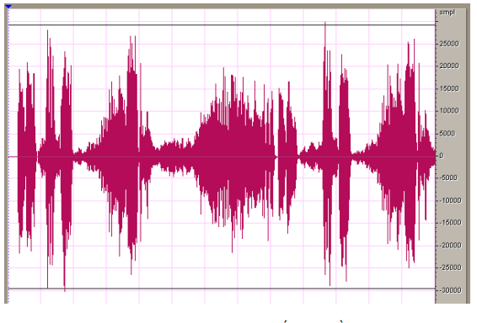
2.4.1. Các đặc trưng âm thanh trong miền thời gian
Biểu diễn trong miền thời gian hay thời gian - biên độ là kỹ thuật trình diễn tín hiệu cơ bản nhất, trong đó tín hiệu được biểu diễn như biên độ biến đổi theo thời gian

Slide 60
2.4.2. Các đặc trưng âm thanh trong miền tần số
Phổ âm thanh
Bandwidth
Phân bổ năng lượng
Điều hòa
Cao độ
Ảnh phổ
Các đặc trưng chủ quan

Slide 61
2.4.3. Đặc trưng âm thanh MFCC
MFCC (Mel Frequency Cepstral Coefficients) là các hệ số biểu diễn phổ của phổ của đoạn âm thanh.
Quá trình lọc theo thang Mel Cepstral
MFCC gồm các bước chính sau:
B1. Phân khung tín hiệu
B2. Cửa sổ hóa
B3. Chuyển đổi sang miền tần số
B4. Chuyển đổi sang thang Mel
B5. Thực hiện biến đổi Cosine rời rạc

Slide 62
2.4.3. Đặc trưng âm thanh MFCC
Lấy mẫu: tốc độ lấy mẫu là đủ lớn để mô tả tín hiệu dạng sóng (gấp đôi tần số dạng sóng)
Phân khung tín hiệu: chia mẫu tín hiệu thành một số khung chồng lấp lên nhau hoặc không -> lấy mẫu các đoạn tính hiệu nhỏ
Lấy cửa sổ tín hiệu: giảm sự gián đoạn của tín hiệu tiếng nói tại đầu và cuối mỗi khung -> giảm bớt sự méo phổ
Biến đổi Fourier rời rạc (DFT) hoặc biến đổi Fourier nhanh (FFT): chuyển đổi mỗi khung với N mẫu từ miền thời gian sang miền tần số

Slide 63
2.4.3. Đặc trưng âm thanh MFCC
Chuyển đổi sang thang tần số Mel: làm nhẵn phổ và làm nổi lên các tần số cảm thụ có nghĩa
Biến đổi Cosin rời rạc: làm tương quan cường độ phổ logarit mel với hệ số tần số mel MFCC

Slide 64
2.5. Một số công cụ hỗ trợ xử lý và nhận dạng âm thanh
Audacity: Phần mềm ghi âm, cắt ghép nhạc miễn phí
Adobe Audition: Phần mềm xử lý, chỉnh sửa âm thanh
FL Studio: Phần mềm chỉnh sửa, thêm hiệu ứng âm thanh
Ocenaudio: Phần mềm chỉnh sửa âm thanh miễn phí
WavePad Sound Editor: Phần mềm biên tập, chỉnh sửa âm thanh
Akram Audio Editor: Phần mềm chỉnh sửa, lọc tạp âm cho âm thanh
MP3 Music Editor

Slide 65
2.5. Một số công cụ hỗ trợ xử lý và nhận dạng âm thanh
Audio Director: Phần mềm chỉnh sửa âm thanh
Sound Forge Audio Studio: Phần mềm ghi âm, chỉnh sửa âm thanh
Audio Editor Pro: Phần mềm chỉnh sửa audio chuyên nghiệp

